Slide 1

数字逻辑
Digital logic
第七讲
常用组合逻辑电路—编码器和译码器

Slide 2

重点内容
编码器工作原理
译码器工作原理
用译码器实现逻辑函数

Slide 3
编码器(Encoder)
编码：是指用文字、符号和数码来表示某种信息的过程。
在数字系统中，由于采用二进制运算处理数据，因此通常将信息编成若干位二进制代码。在逻辑电路中，信号都是以高、低电平的形式给出。
编码器：实现编码的数字电路，把输入的每个高低电平信号编成一组对应的二进制代码。

Slide 4
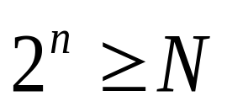
二进制编码器
二进制编码器：用n位二进制代码对N=2^{n}个一般信号进行编码的电路，称为二进制编码器。
假设某编码器有N个输入端,I₀, I₁ …,I_{N-1} ,有n个输出端Y₀，Y₁ …，Y_{n-1} 。为了不使输出发生混乱而产生错误，普通编码器规定，在任何给定的时刻，N个输入端中只能有一个有效，其余N-1个都不能有效。
同时也可以知道，输入端的个数与输出端的个数有以下关系：

Slide 5
二进制编码器
编码器的输出代码可以是原码形式也可以是反码形式。
与十进制数数值对应的二进制码为原码。
把原码各位取反得到的码为反码。

Slide 6
二进制编码器
例：设计一个输入为8个高电平有效信号，输出为原码输出的3位二进制编码器。
组合逻辑电路设计步骤？

Slide 7
二进制编码器
真值表
3位二进制编码器的真值表
I₀ I₁ I₂ I₃ I₄ I₅ I₆ I₇
Y₂ Y₁ Y₀
二进制
编码器
1 0 0 0 0 0 0 0 0 0 0
0 1 0 0 0 0 0 0 0 0 1
0 0 1 0 0 0 0 0 0 1 0
0 0 0 1 0 0 0 0 0 1 1
0 0 0 0 1 0 0 0 1 0 0
0 0 0 0 0 1 0 0 1 0 1
0 0 0 0 0 0 1 0 1 1 0
0 0 0 0 0 0 0 1 1 1 1
I₀
I₁
I₇
2^{n}
个
输
入
Y₀
Y₁
Y₂
n
个
输
出

Slide 8
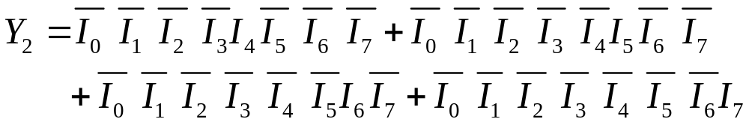
二进制编码器
逻辑表达式
Y₁、Y₀略

Slide 9
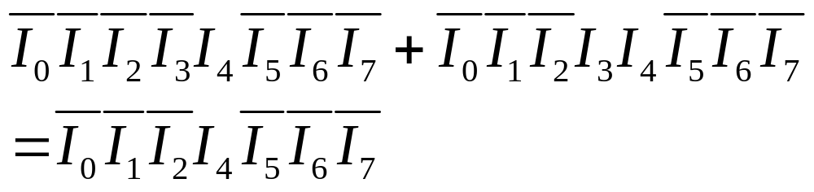
二进制编码器
化简
利用约束项来化简
约束项？
任意两个输入为1、三个输入为1、… 、全部输入为1均为约束项

Slide 10
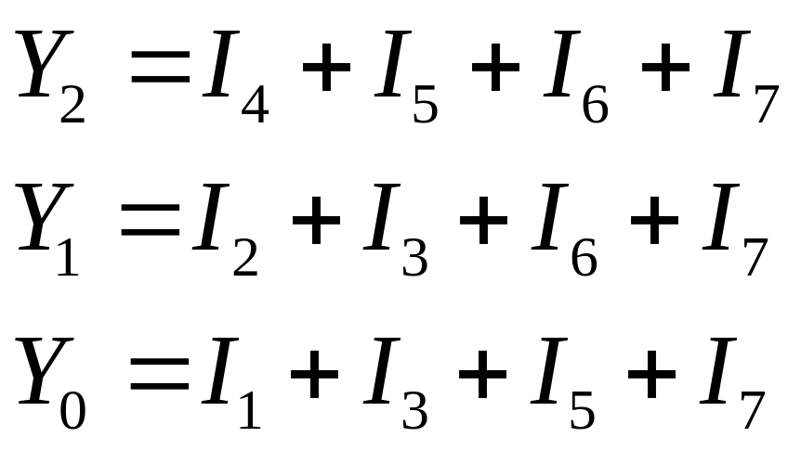
二进制编码器
逻辑表达式

Slide 11
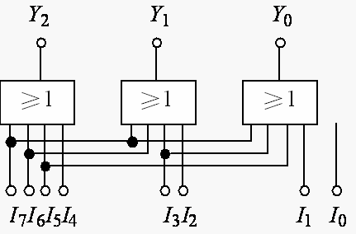
二进制编码器
逻辑电路图（注意：与I₀无关）
8线-3线编码器

Slide 12
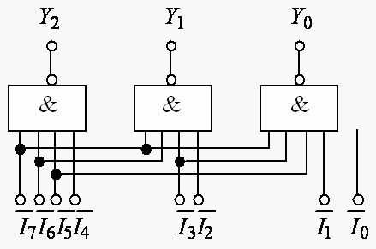
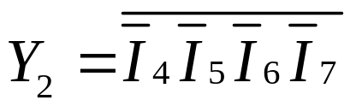
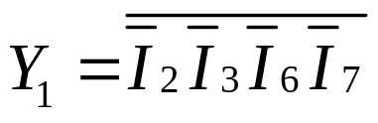
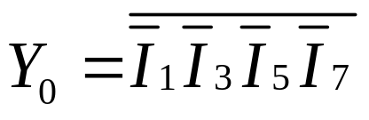
二进制编码器
思考：如果用与非门实现的话，Y2、Y1、Y0的表达式该如何变？

Slide 13
二进制优先编码器
二进制编码器：要求任何时刻只能有一个有效输入。
如果某时刻同时出现多个有效输入该如何处理？
设定优先级（priority）即采用优先编码器。
不是对所有有效输入信号进行编码，而是根据设计时规定好的信号优先编码顺序，选择其中相对优先级最高的输入信号进行编码。

Slide 14
二进制优先编码器
例：设计一个8线-3线优先编码器，在输入的8个信号I₀~I₇中，I₇的优先级最高，I₆次之，依此类推，I₀最低。

Slide 15
二进制优先编码器
真值表

Slide 16
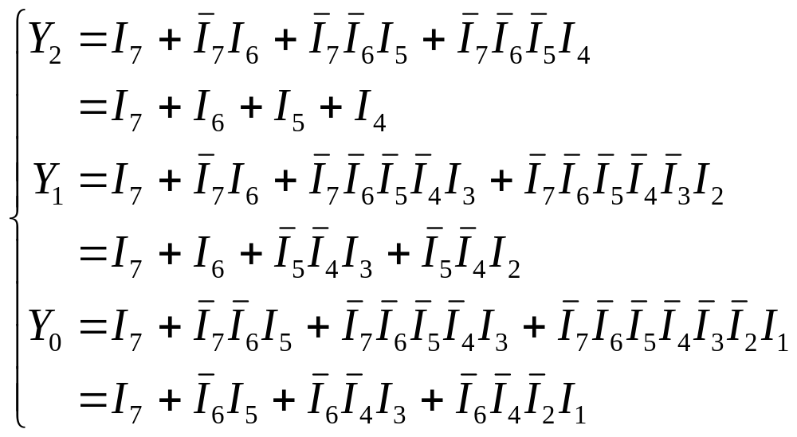
二进制优先编码器
逻辑表达式

Slide 17
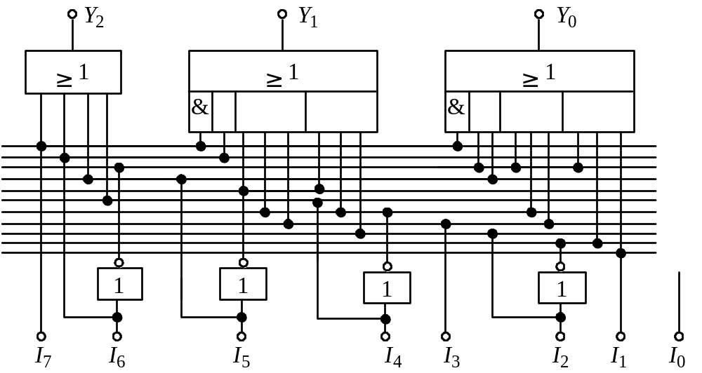
二进制优先编码器
逻辑图
8线-
3线优先编码器

Slide 18
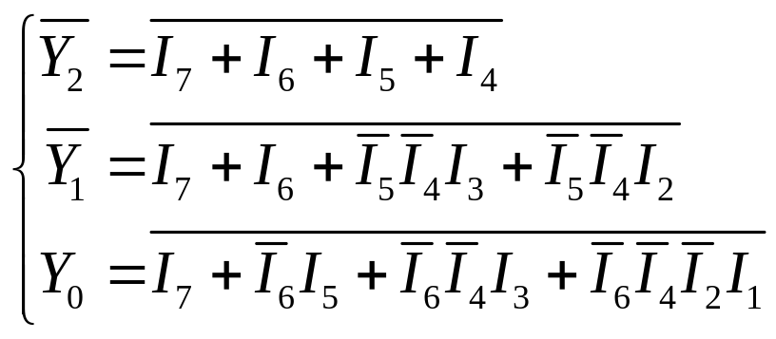
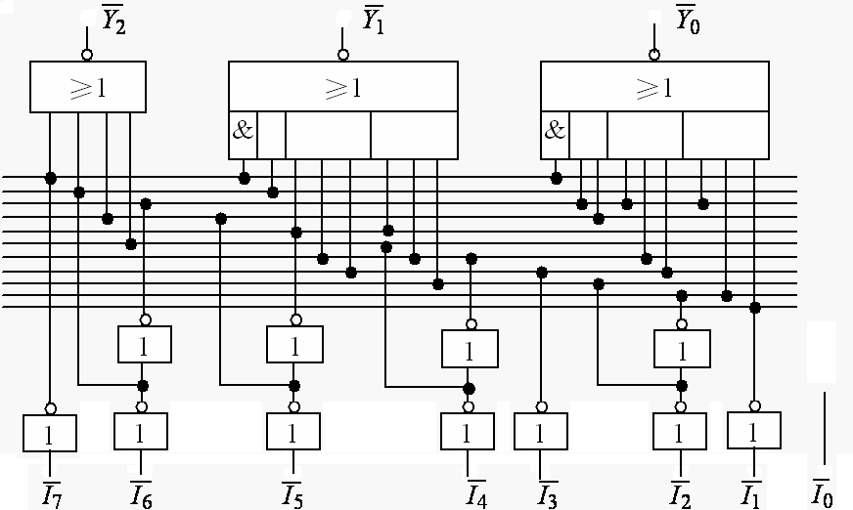
二进制优先编码器
思考：如果将输入和输出改为以低电平为有效信号，那么逻辑表达式是怎么样的呢？逻辑图呢？

Slide 19
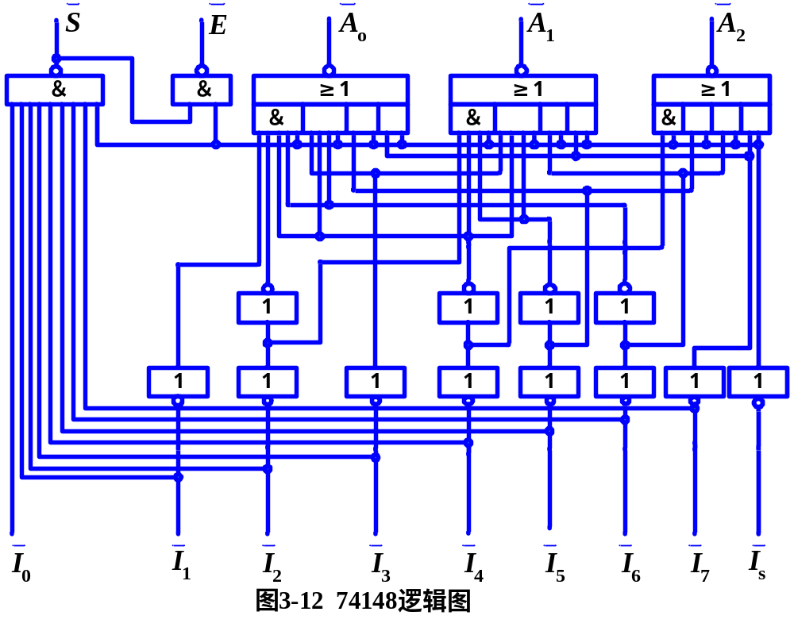
中规模集成优先编码器

Slide 20
74148的真值表
输 入
输 出
I_{S}
I₀ I₁ I₂ I₃ I₄ I₅ I₆ I₇
A₂ A₁ A₀
E
S
1
0
0
0
0
0
0
0
0
0
× × × × × × × ×
1 1 1 1 1 1 1 1
× × × × × × × 0
× × × × × × 0 1
× × × × × 0 1 1
× × × × 0 1 1 1
× × × 0 1 1 1 1
× × 0 1 1 1 1 1
× 0 1 1 1 1 1 1
0 1 1 1 1 1 1 1
1 1 1
1 1 1
0 0 0
0 0 1
0 1 0
0 1 1
1 0 0
1 0 1
1 1 0
1 1 1
1
1
0
0
0
0
0
0
0
0
1
0
1
1
1
1
1
1
1
1

Slide 21
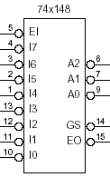
中规模集成优先编码器
Is选通输入，低电平有效；
当Is=0，允许编码：
若存在有效输入，则输出相应的编码，且选通输出S=1，用于级联的使能输出=0
若无有效输入，则输出全为1，且选通输出S=0，用于级联的使能输出=1
当Is=1，禁止编码：
不管输入是什么，输出全为1，且选通输出S=1，用于级联的使能输出=1。
选通输入
Is
输
出
输
入
S
选通输出
E
使能输出
用于级联

Slide 22
2个74x148级联为16－4优先编码器
EI
I7
I0
A2
A1
A0
GS
EO
Y3
Q15_L
Y2
Q8_L
Y1
EI
I7
I0
A2
A1
A0
GS
EO
Q7_L
Y0
Q0_L
GS

Slide 23
用8-3优先编码器74x148级联为64-6优先编码器
输入：由8→64，需8片74x148
每片优先级不同（怎样实现？）
保证高位无输入时，次高位才工作
—— 高位芯片的EO端接次高位芯片的EI端
EI
I7
I0
A2
A1
A0
GS
EO
低3位
高3位
片内优先级
片间优先级
输出：6位
8片输出A2～A0
通过或门作为
最终输出的低3位
RA2～RA0
片间优先级的编码
—— 利用第9片74x148
每片的GS端接到第9片的输入端
第9片的输出作为高3位（RA5～RA3）

Slide 24
分析判定优先级电路：（利用74x148 ）
8个___电平有效输入I0_L～I7_L，_____的优先级最高
地址输出A2～A0，____电平有效
若输出AVALID高电平有效，则表示_______________
低
I0_L
高
至少有一个输入有效
74x148
A2
A1
A0
GS
EO
A2
A1
A0
EI
I0_L
I7
I0
I7_L
AVALID

Slide 25
设计判定优先级电路：（利用74x148 ）
8个输入I0～I7高电平有效，I7优先级最高
地址输出A2～A0，高电平有效
如果没有输入有效，为111且输出IDLE有效
74x148
A2
EI
I7
I0
A2
A1
A0
GS
EO
I7
A1
A0
I0
IDLE

Slide 26
二-十进制优先编码器
二-十进制优先编码器：BCD码编码器
  真值表：教材P112 表3-9
  逻辑图：教材P112 图3-12

Slide 27
译码器（Decoder）
译码：把代码状态的特定含义翻译过来的过程为译码。
译码器：实现译码操作的逻辑电路。就是把一种代码转换为另一种代码的电路。
一般说来，输出编码比输入编码位数多。

Slide 28
一种最常用的情况
译码器（decoder）
2^{n}中取1码
n位二进制码
输入
编码
映射
输入
编码
输出
编码
映射
输出
编码
使能
使能
n位二进制码
2^{n}中取1码
编码器（encoder）

Slide 29
译码器
设二进制译码器的输入端为n个，则输出端为2^{n}个，且对应于输入代码的每一种状态，2^{n}个输出中只有一个为1（或为0），其余全为0（或为1）。
二进制译码器可以译出输入变量的全部状态，故也称为变量译码器。

Slide 30
译码器
二进制译码器
2-4二进制译码器真值表
输 入
EN A1 A2
输 出
Y3 Y2 Y1 Y0
2-4译码器
0 X X 0 0 0 0
1 0 0 0 0 0 1
1 0 1 0 0 1 0
1 1 0 0 1 0 0
1 1 1 1 0 0 0
A₀
A₁
EN
Y0
Y1
Y2
Y3

Slide 31
译码器
Y0 = EN · ( A1’ ·A2’ )
Y1 = EN · ( A1’ ·A2 )
Y2 = EN · ( A1 ·A2’ )
Y3 = EN · (A1 · A2 )
2-4二进制译码器真值表
输 入
EN A1 A2
输 出
Y3 Y2 Y1 Y0
0 X X 0 0 0 0
1 0 0 0 0 0 1
1 0 1 0 0 1 0
1 1 0 0 1 0 0
1 1 1 1 0 0 0
Y_{i} = EN · m_{i}

Slide 32
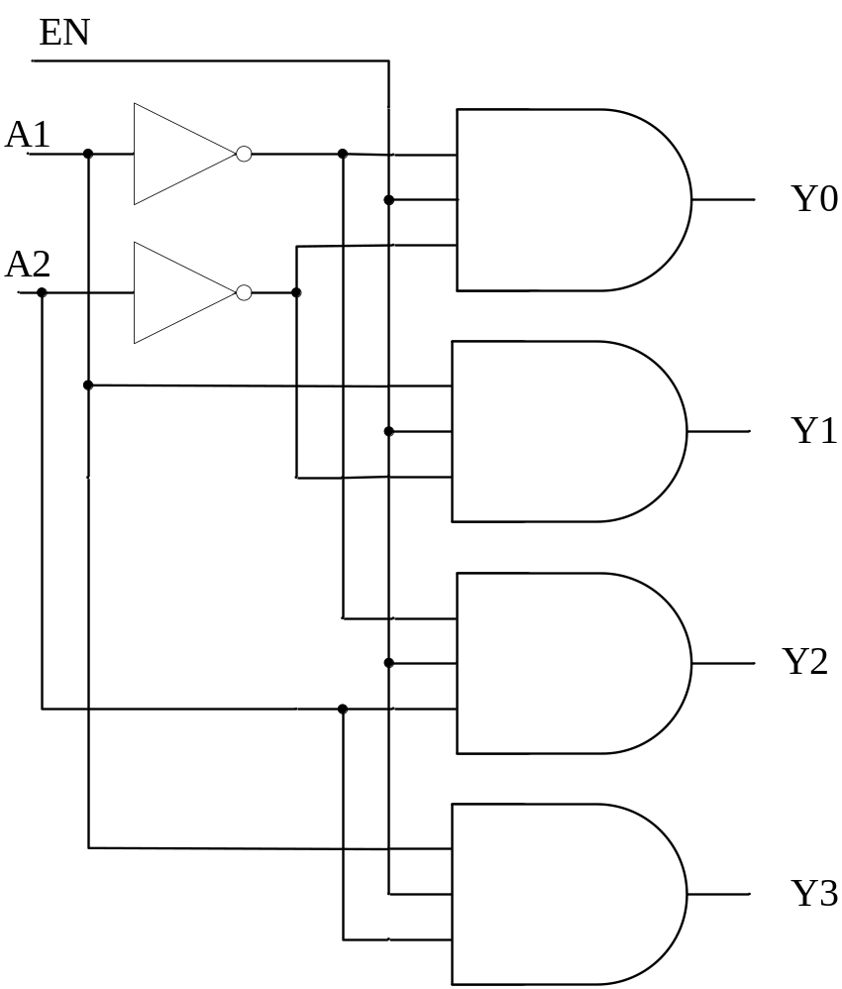
2-4译码器

Slide 33
大规模元件的逻辑符号
1/2 74x139
1/2 74x139
Y0
Y1
Y2
Y3
G
A
B
Y0
Y1
Y2
Y3
G
A
B
1/2 74x139
G_L
G
A
B
Y0
Y1
Y2
Y3
Y0_L
Y1_L
A
Y2_L
B
Y3_L

Slide 34
译码器
例 设计一个3线-8线译码器
真
值
表

Slide 35
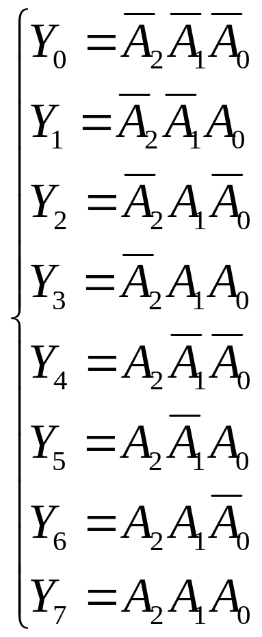
译码器
逻辑表达式

Slide 36
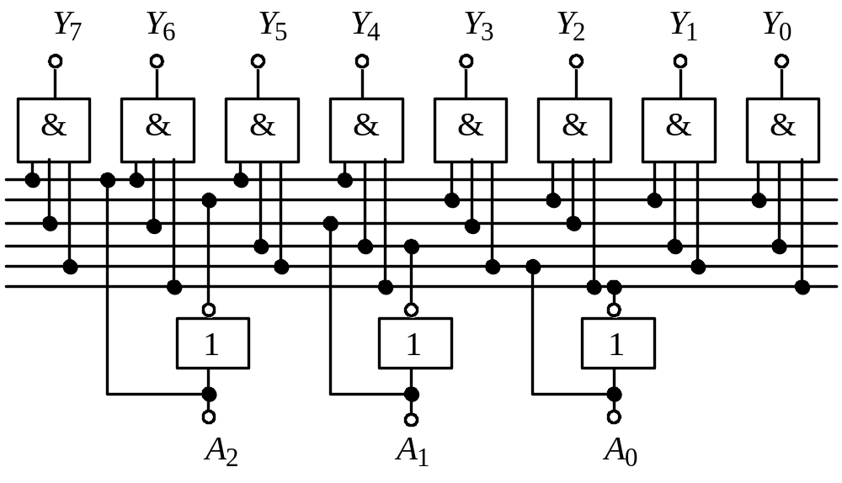
译码器
3
线
|
8
线
译
码
器
逻
辑
图

Slide 37
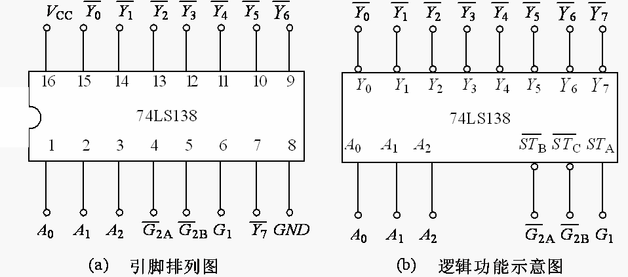
集成二进制3-8译码器

Slide 38
用74x138设计4-16译码器
+5V
思路：
16个输出需要
片74x138？
G1
G2A
G2B
Y0
Y7
D0_L
D7_L
N0
N1
N2
A
B
C
任何时刻只有一片在工作。
4个输入中，
哪些位控制片选
哪些位控制输入
N3
U1
G1
G2A
G2B
Y0
Y7
D8_L
D15_L
EN_L
A
B
C
U2

Slide 39
集成二进制3-8译码器
思考：用74x138设计 5-32 译码器
32个输出需要多少片74x138？
控制任何时刻只有一片工作
—— 利用使能端
5个输入的低3位控制输入
5个输入的高2位控制片选
—— 利用 2-4 译码器

Slide 40
用译码器和逻辑门实现逻辑函数
对于二进制译码器：Y_{i} = EN · m_{i}
当使能端有效时，Y_{i} = m_{i}
对低电平有效输出：Y_{i}_L = Yi’
当使能端有效时，Y_{i}_L = m_{i}’ = M_{i}
74x138
G1
G2A
G2B
Y0
Y1
Y2
Y3
Y4
Y5
Y6
Y7
A
B
C
F = ∑_{(X,Y,Z)} (0,3,6,7)
= ∏ _{(X,Y,Z)} (1,2,4,5)

Slide 41
用译码器和逻辑门实现逻辑函数
F = ∑_{(X,Y,Z)} (0,3,6,7)
当使能端有效时
Yi = m_{i}
74x138
+5V
G1
G2A
G2B
Y0
Y1
Y2
Y3
Y4
Y5
Y6
Y7
F
Z
Y
X
A
B
C

Slide 42
用译码器和逻辑门实现逻辑函数
F = ∑_{(X,Y,Z)} (0,3,6,7)
74x138
+5V
G1
G2A
G2B
Y0
Y1
Y2
Y3
Y4
Y5
Y6
Y7
F
Z
Y
X
A
B
C

Slide 43
用译码器和逻辑门实现逻辑函数
F = ∏ _{(X,Y,Z)} ( 1, 2, 4, 5 )
= M₁ · M₂ · M₄ · M₅
= m₁’ · m₂’ · m₄’ · m₅’
74x138
+5V
G1
G2A
G2B
Y0
Y1
Y2
Y3
Y4
Y5
Y6
Y7
F
Z
Y
X
A
B
C

Slide 44
七段显示译码器
a
常用的有：
半导体数码管（LED）
液晶数码管（LCD）
f
b
g
e
c
dp
d
a
b
c
d
e
f
g
dp
公共阳极
公共阴极
a
b
c
d
e
f
g
dp

Slide 45
七段显示译码器
输入信号：BCD码（用A3A2A1A0表示）
输出：七段码（的驱动信号）a ~ g
1 表示亮，0 表示灭
a
f
b
g
e
c
d
1111110
1101101
0011111

Slide 46
A3 A2 A1 A0
a b c d e f g
七段显示译码器的真值表
0
1
2
3
4
5
6
7
8
9
0 0 0 0
0 0 0 1
0 0 1 0
0 0 1 1
0 1 0 0
0 1 0 1
0 1 1 0
0 1 1 1
1 0 0 0
1 0 0 1
1 1 1 1 1 1 0
0 1 1 0 0 0 0
1 1 0 1 1 0 1
1 1 1 1 0 0 1
0 1 1 0 0 1 1
1 0 1 1 0 1 1
0 0 1 1 1 1 1
1 1 1 0 0 0 0
1 1 1 1 1 1 1
1 1 1 0 0 1 1
10
11
12
13
14
15
1 0 1 0
1 0 1 1
1 1 0 0
1 1 0 1
1 1 1 0
1 1 1 1
0 0 0 1 1 0 1
0 0 1 1 0 0 1
0 1 0 0 0 1 1
1 0 0 1 0 1 1
0 0 0 1 1 1 1
0 0 0 0 0 0 0

Slide 47
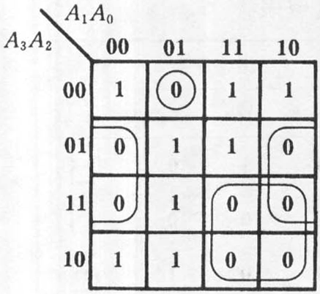
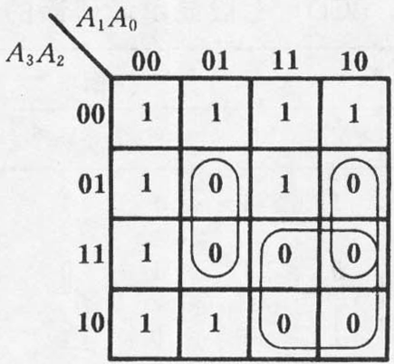
BCD - 七段显示译码器的卡诺图
Y_{b} = A₃A₁ + A₂A₁A₀ + A₂A₁A₀
Y_{a} = A₃A₂A₂A₀ + A₃A₁ + A₂A₀

Slide 48
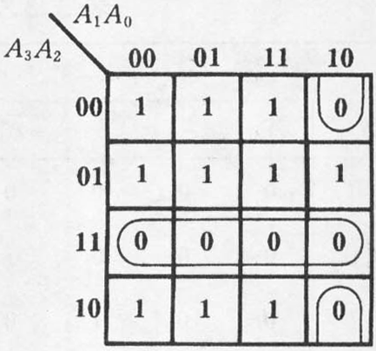
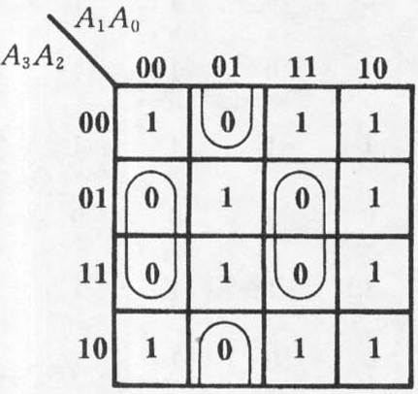
BCD - 七段显示译码器的卡诺图
Y_{d} = A₂A₁A₀ + A₂A₁A₀ + A₂A₁A₀
Y_{c} = A₃A₂ + A₂A₁A₀

Slide 49
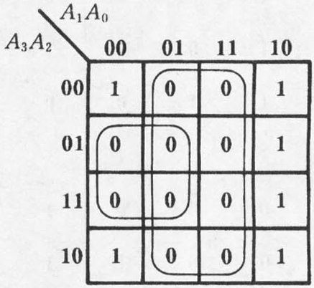
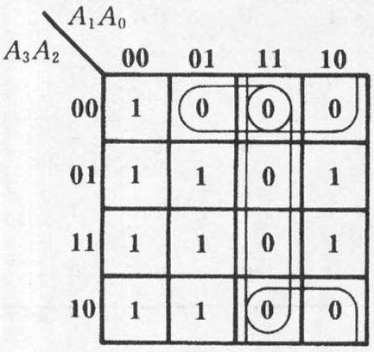
BCD - 七段显示译码器的卡诺图
Y_{f} = A₃A₂A₀ + A₁A₀ + A₂A₁
Y_{e} = A₂A₁ + A₀

Slide 50
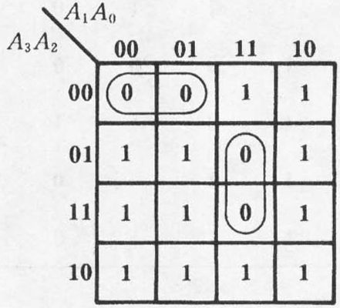
BCD - 七段显示译码器的卡诺图
Y_{g} = A₃A₂A₁ + A₂A₁A₀

Slide 51
二－十进制译码器
输入：BCD码
输出：十中取一码
Y0
Y9
I0
I1
I2
I3
多余的6个状态如何处理？
输出均无效：拒绝“翻译”
作为任意项处理
——电路内部结构简单

Slide 52
二-十进制译码器
I3 I2 I1 I0
Y0_L Y9_L
0
1
2
3
4
5
6
7
8
9
0 0 0 0
0 0 0 1
0 0 1 0
0 0 1 1
0 1 0 0
0 1 0 1
0 1 1 0
0 1 1 1
1 0 0 0
1 0 0 1
0 1 1 1 1 1 1 1 1 1
1 0 1 1 1 1 1 1 1 1
1 1 0 1 1 1 1 1 1 1
1 1 1 0 1 1 1 1 1 1
1 1 1 1 0 1 1 1 1 1
1 1 1 1 1 0 1 1 1 1
1 1 1 1 1 1 0 1 1 1
1 1 1 1 1 1 1 0 1 1
1 1 1 1 1 1 1 1 0 1
1 1 1 1 1 1 1 1 1 0
1 0 1 0
1 0 1 1
1 1 0 0
1 1 0 1
1 1 1 0
1 1 1 1
1 1 1 1 1 1 1 1 1 1
1 1 1 1 1 1 1 1 1 1
1 1 1 1 1 1 1 1 1 1
1 1 1 1 1 1 1 1 1 1
1 1 1 1 1 1 1 1 1 1
1 1 1 1 1 1 1 1 1 1
任 意 项
伪
码

